Slide 1

饭来速——外卖送达零距离
组长：许志耿 组员：戴植敏 郑婕

Slide 2

目录
1.产品简介与设计灵感
2.产品定位与营销策略
3. 产品方案设计与技术实现
4.推广与运营

Slide 3
1
产品简介与设计灵感

Slide 4
设计灵感
inspiration
补上外卖的最后一公里：外卖送达“零距离”
在疫情发生前，都会有很多外卖骑手将外卖送到宿舍门口，而现处于疫情防控时期，外卖只能放置于校门口的外卖柜中。这给很多需要取外卖的同学带来了极大不便。如果其他同学去拿外卖时，能顺便帮自己的外卖也带回来，这样就可以实现足不出户便可外卖到手。不仅如此，这还可以促进同学之间和谐友爱，营造良好的校园气氛。代取外卖者也可以在下一次找别人代取外卖，成为其中的受益者。

Slide 5
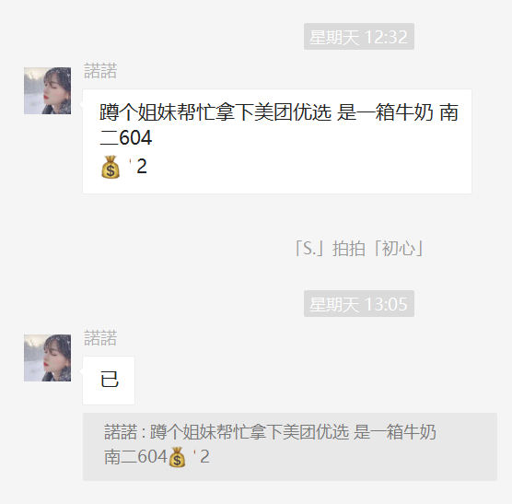
设计灵感
inspiration
事实上，代取外卖的现象已经出现在校园中有一段时间了，主要出现在微信朋友圈、群聊等。而代取功能也早已在一些app出现了，比如“菜鸟裹裹”推出的代拿快递功能，代拿的用户只要使用自己的身份码，即可替别人代拿快递。受到以上现象的启发，我们想要开发出一款代拿外卖的app。

Slide 6
产品简介
introduction
关于“饭来速”
“饭来速”是一款华师石牌校区校内学生互助代取外卖的安卓手机应用软件，本app为同学之间互相帮忙代取外卖提供了方便的平台，帮助解决学生每次拿外卖都需要花费较多时间去校园门口的问题，让学生能够足不出户拿到外卖。

Slide 7

创新点
inspiration
信誉等级评判机制
提高信誉分：外卖顺利送达
降低信誉分：等待外卖的人让代取者等待超过 10 分钟
APP创新点
订单结束方式
扫码结束订单

Slide 8
2
产品定位与营销策略

Slide 9
产品定位与目标
product
这是一款华师石牌校区校内学生互助代取外卖的安卓手机应用软件
针对疫情时期，骑手无法入校园的特殊背景
为代取外卖提供了方便的平台，实现足不出户拿到外卖
旨在解决学生无法取外卖等问题，给学生带来方便与利益

Slide 10
用户群体
user
据我们了解，下单外卖的同学还是相当多的。在本app每次交易成功后，代取的用户会收到一定的现金报酬。
有点外卖习惯且不方便经常外出去取回的同学，是我们的主要用户群体。
希望通过零碎时间赚点零花钱的用户，也是我们的目标群体。

Slide 11
市场分析
market
代取外卖现象主要出现在微信朋友圈、群聊等地方，暂时没有依托统一的平台，发布代取需求的同学较为分散，代取效率也不高。
竞争对手
类似产品
市面上暂时没有类似代取外卖的app。
本app提供了处理代取需求的平台，方便用户获取、发布信息，能够提高代取的效率以及改善代取过程的体验感。因此可以认为本app的竞争力在类似产品中处于较强地位。
市场地位

Slide 12
竞争战略
strategy
我们面临的主要风险是当其他竞争者入侵或目标市场的消费习惯变化时有可能陷入绝境。要争取不断地创造多种利基市场，而不是坚持单一的利基市场。如果能够在多种利基市场上发展，就避免了风险，增加了生存机会。
目前，本app根据本校区封闭管理、使用外卖柜的现实情况进行设计，使用范围暂时未华南师范大学石牌校区。后期，鉴于封闭管理的趋势在未来一段时间都会维持，可以将本app的使用范围扩大到到其他校区、其他学校，甚至可以推广到商业区、住宅区。代拿的物品也不一定只限于外卖，可以是任何外送。

Slide 13
3
产品方案设计与技术实现

Slide 14
功能设计
function
吸引更多用户使用本app。请他人代取需要支付现金，可用积分（吃货币）抵扣。帮别人代取，则自己将收到一定的现金和吃货币。
报酬鼓励
聊天
帮助交易双方更好地沟通，减少双方交换不必要的个人信息（如微信号）。
通话
可通过平台进行电话沟通且无法透露电话号码，保护隐私。
地图
简洁明了地获取对方的位置信息，方便估算送达时间。代取人可直观了解地形布局，节省出行时间。
信誉等级
留下优质用户，提高用户使用体验。
提高信誉分：外卖顺利送达
降低信誉分：等待外卖的人让代取者等待超过 10 分钟

Slide 15
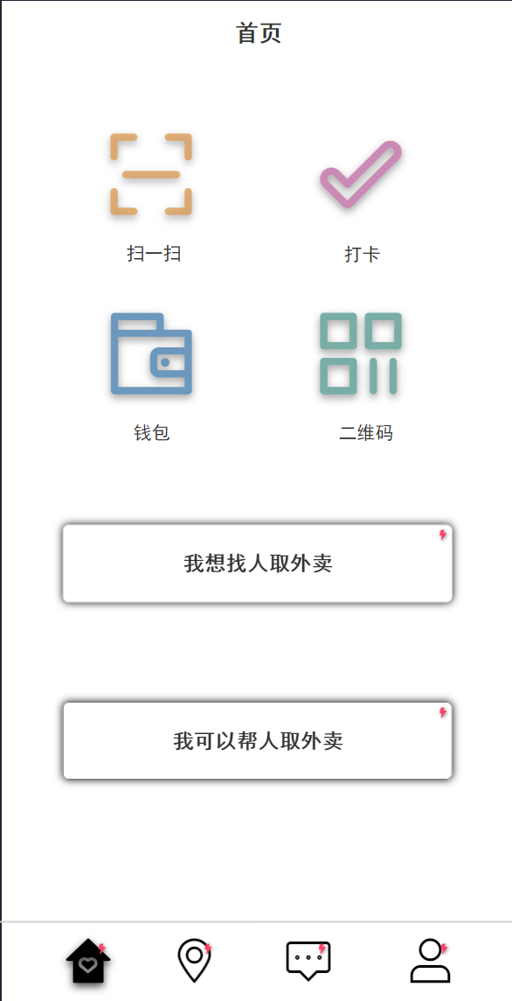
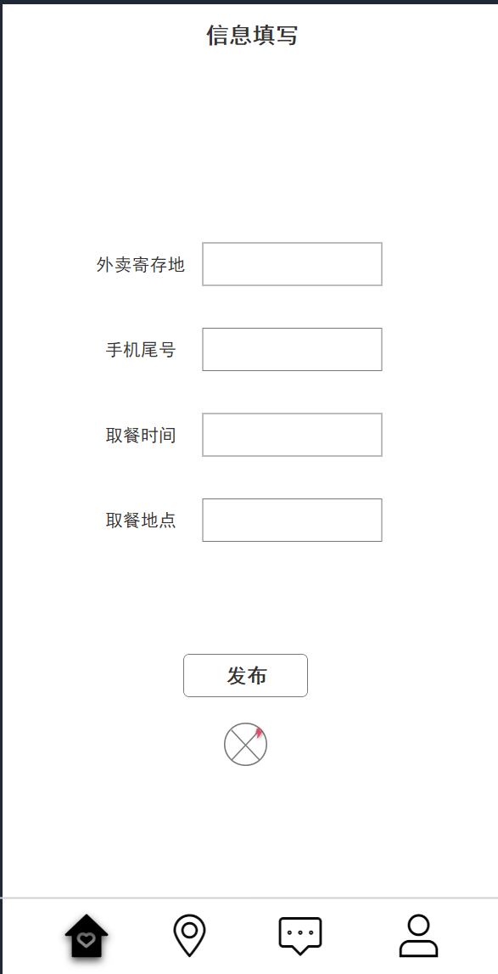
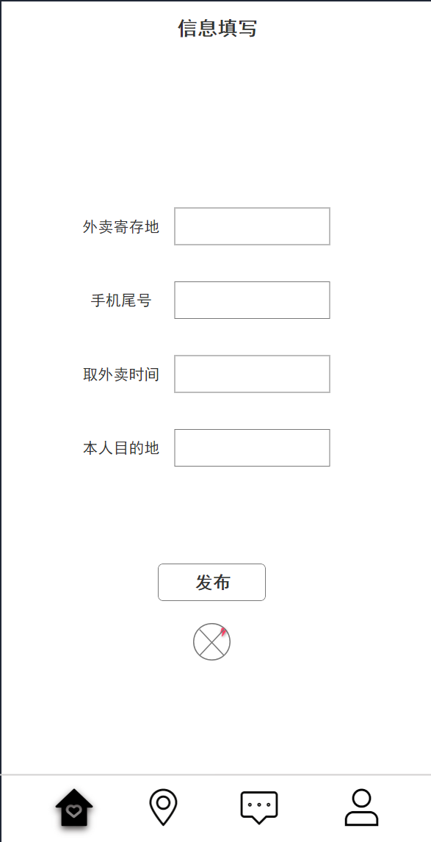
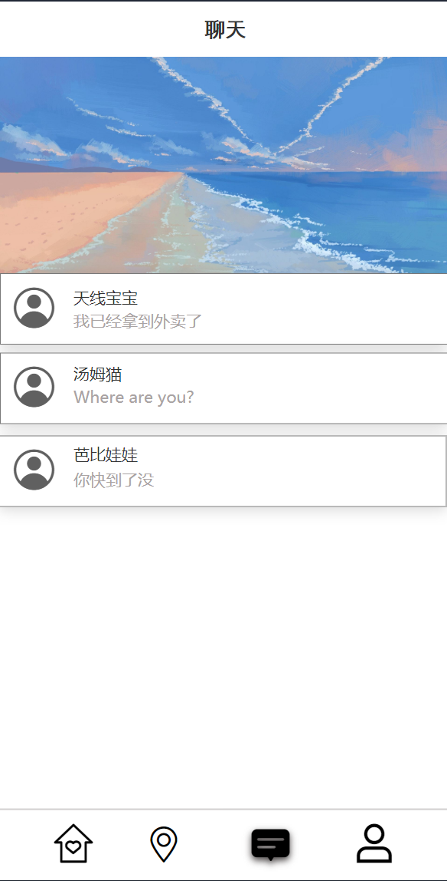
UI界面设计
UI

Slide 16
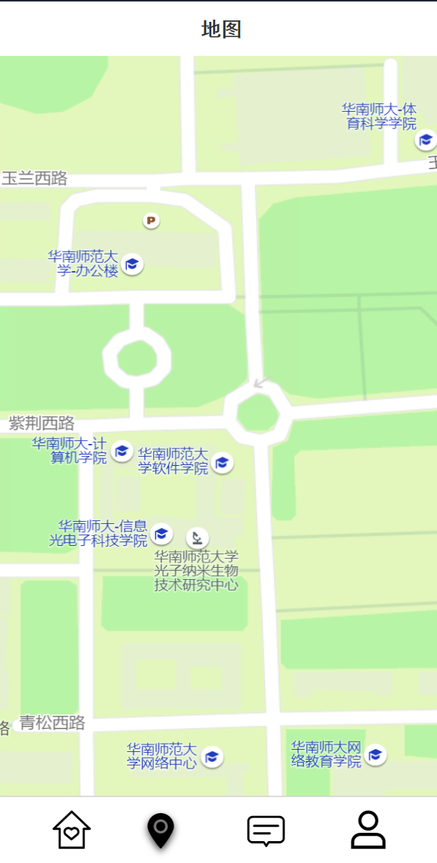
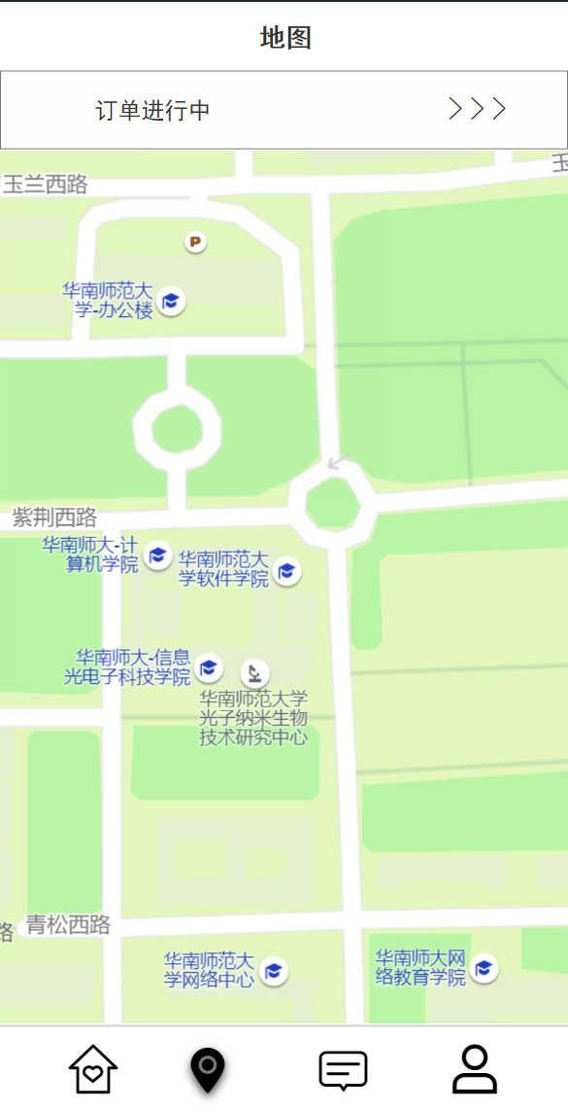
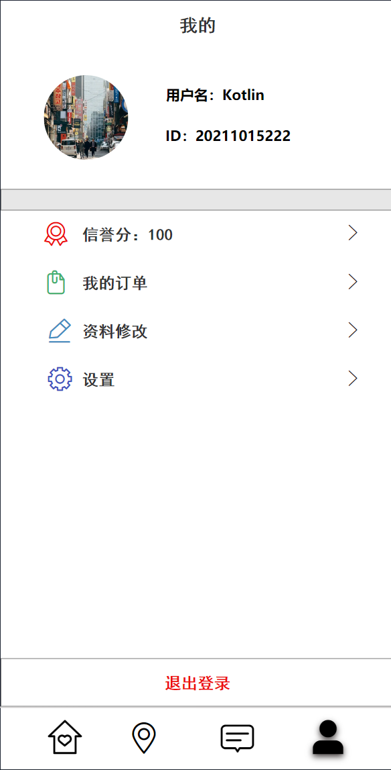
UI界面设计
UI

Slide 17
技术实现
technology
①时间匹配：平台会根据代取人取外卖时间+路途走路花费时间+等外卖人等待的时间区间去匹配合适的订单。
②路径匹配：根据代取人的外卖存放地点和等待外卖人的外卖存放地点的距离，以及代取人本人目的地以及等待外卖人外卖目的地的距离远近进行匹配。
拟调用二维码生成器的 API
外卖识别码
用户匹配
可调用百度地图接口 API
可调用微信小程序共享位置接口
微信小程序实时位置 api
位置实时更新
微信小程序位置共享 api
位置共享

Slide 18
4
推广与运营

Slide 19
推广方案
promotion
（一）渠道推广
各大安卓应用下载市场、应用商店
应用内互相推荐
（二）新媒体推广
内容策划
品牌基础推广
论坛推广
微博推广
微信公众号推广
（三）线下推广
（四）其他推广
我们选择推广方式成本较低而且有效，其中微信公众号推广、线下推广的效果较显著。学生使用微信的频率相对较高，同时线下经常聚集在学校的特定地点（如饭堂、校内商铺）。大多数校内活动也是通过这两种方式进行宣传，并且通常都能达到不错的宣传效果。借鉴别人的经验，我们认为这几种推广方式的有较好的可行性。

Slide 20
运营方案
operation
计划
目标
任务
策略
以 1 年为周期实施前期目标
推广应用，增加用户量
提高 APP 流量，培养客户黏性
APP 功能完善、奖励机制优化、APP 推广、市场开拓、团队建设

Slide 21
运营方案
operation
阶段性规划
①第一阶段：APP 功能完善期（2 个月）
目的：保证 APP 功能的完整性。
邀请用户体验产品，获取反馈。针对用户反馈意见优化 APP，对 UI 界面进行美化。
邀请内测，进一步完善。
②第二阶段：APP 试运营期（2 个月）
目的：保持较为稳定的用户量，提高 APP 流量。APP 的初步推广和性能的进一步完善。
③第三阶段：APP 运营中期（5 个月）
目的：培养客户黏性，提升经济效益。
本阶段重点在于丰富产品功能，拓展 APP 会员。
④第四阶段：APP 运营后期（3 个月）
目的：市场开拓
进行 APP的推广和建设的同时，对 APP 进行网络市场开拓，可以推广至其他高校。

Slide 22
盈利方式
profit
广告收入：聊天界面的上方设置广告栏，用于投放广告，赚取广告费
会员收入：用户开通平台会员，收取会员费
信誉分收入：部分用户为了提升信誉分，可以通过对信誉分进行购买恢复
中间交易费用：等待外卖者和代取外卖者之间，一方支付，一方入账，赚取
中间的小额差价

Slide 23
感谢聆听！

